Slide 1

ГОУ ВО МО ГГТУ Ликино-Дулёвский политехнический колледж — филиал ГГТУ
Matrix
Этап конкурса: Финальный
Название команды: Matrix
г. Ликино-Дулево

Slide 2

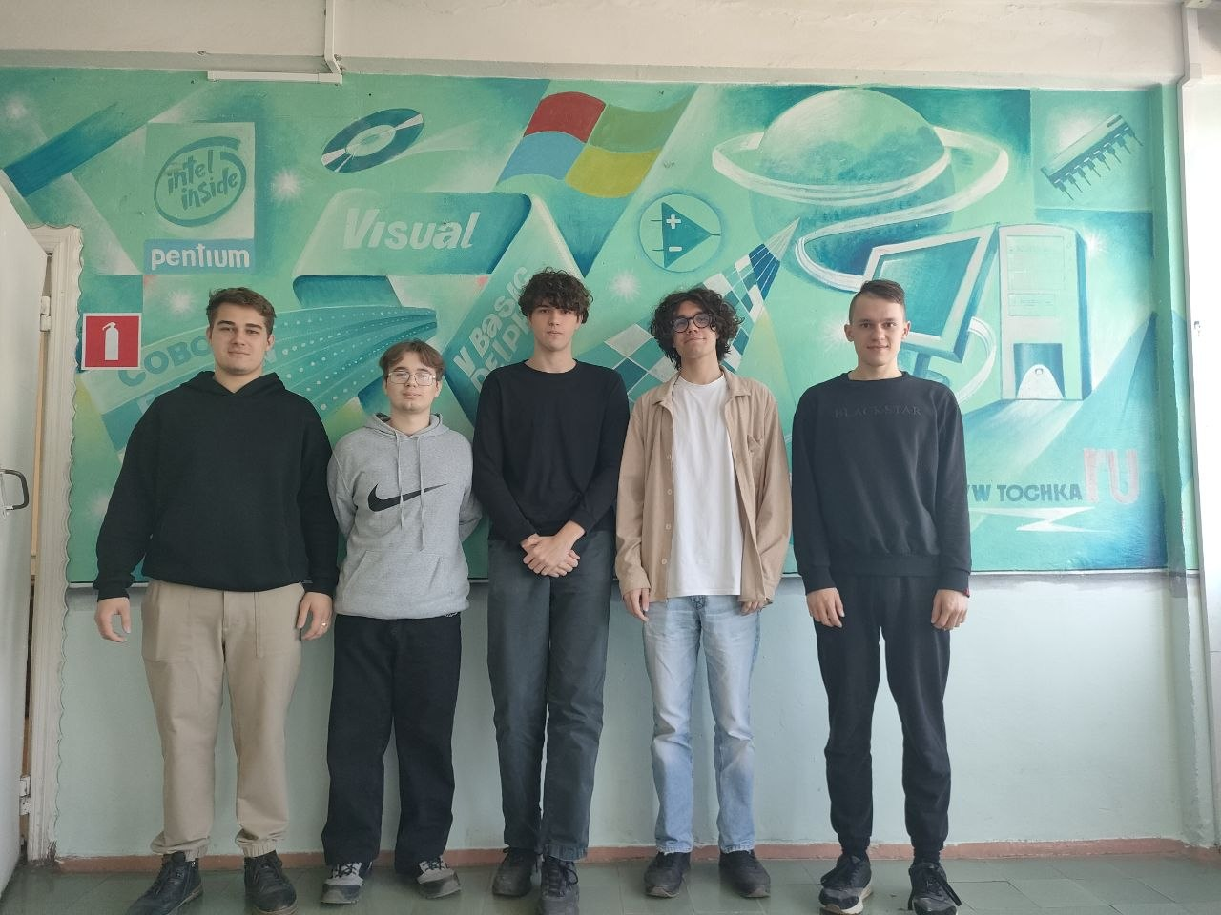
Наша команда
Научный руководитель: Кузьмина Елена Евгеньевна.
Наш состав: Бондарь И.Д. – Социолог, Колпаков М.Н. – Программист, Феоктистов Г. Ю. – Предметник, Боев В.М. – Программист, Сологуб Д.М. – Программист.
Колпаков – стремление получить опыт в создании больших проектах.
Бондарь – было интересно поучаствовать в подобном проекте и разработать свое приложение в совокупности со своими сокомандниками.
Феоктистов – заинтересован был в проектной деятельности, т.к. уже принимал участие в разных конференциях.
Боев – было интересно создать данный уникальный тренажер.
Сологуб – Проект дал отличный опыт в предметной области, где я раньше не работал.

Slide 3
Цель:
Задачи:
Создать интерактивное приложение для тренировки математических навыков в сфере «Матриц», который поможет пользователю улучшить вычислительные способности,
логику и скорость решения задач.
Разработка алгоритмического ядра
Реализация системы генерации задач
Проектирование интуитивно понятного пользовательского интерфейса
Тестирование созданного приложения

Slide 4
План работ по проекту
Исследование
Срок: 09.12.25 – 23.12.25
Ответственный: Феоктистов Г. Ю.
*Определение темы проекта
*Определение целей и задач проекта
*Выбор технологий
4. Тестирование и отладка
Срок: 16.03.26 – 20.03.26
Ответственный: Бондарь И.Д., Боев В.М., Феоктистов Г. Ю., Колпаков М.Н., Сологуб Д.М.
*Проверка работы приложения
*Оптимизация кода и исправление ошибок
*Улучшение интерфейса на основе отзывов
2. Разработка программного кода
Срок: 03.01.26 – 18.02.26
Ответственный: Боев В.М., Колпаков М.Н., Сологуб Д.М.
*Реализация генерации задач
*Включение в программу уровней сложности
*Добавление системы статистики (правильные/неправильные ответы, время тренировки)
5. Завершение проекта
Срок: 21.03.26 – 21.04.26
Ответственный: Бондарь И.Д., Боев В.М., Феоктистов Г. Ю., Колпаков М.Н., Сологуб Д.М.
*Финальное тестирование
*Подготовка последней версии логотипа
*Отправка проекта
3. Проектирование интерфейса
Срок: 21.02.26 – 14.03.26
Ответственный: Бондарь И.Д., Феоктистов Г. Ю.
*Определение типа интерфейса
*Техническая реализация
*Прототипирование интерфейса

Slide 5

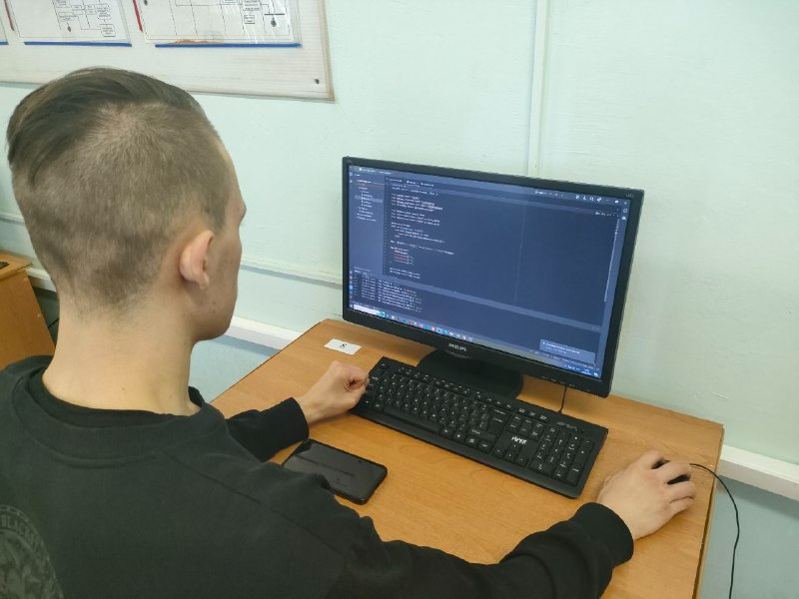
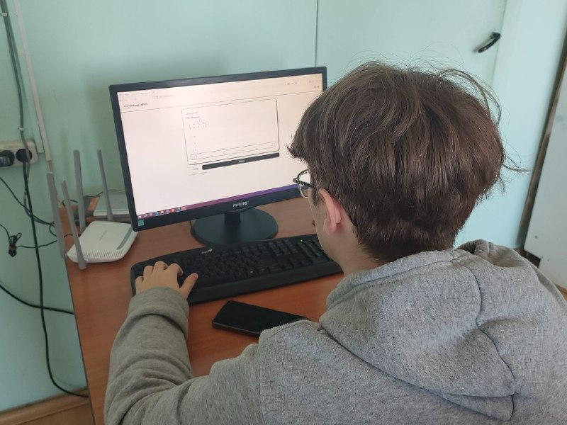
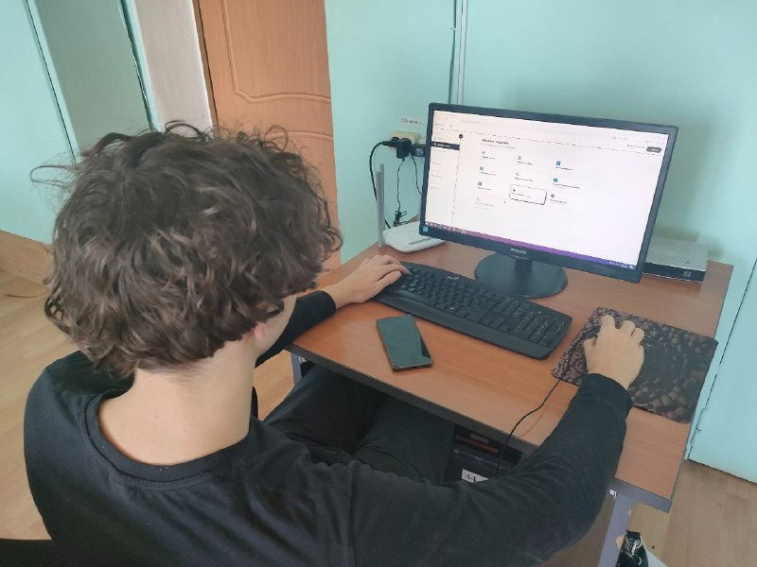
Ход работы над проектом

Slide 6
Результата этапа «Исследование»
Выбрана тема: Тренажер по математике для изучения матриц «Matrix».
Постановка целей и задач:
Создать интерактивное приложение для тренировки математических навыков в сфере «Матриц», который поможет пользователю улучшить вычислительные способности, логику и скорость решения задач.
Разработка алгоритмического ядра
Реализация системы генерации задач
Проектирование интуитивно понятного пользовательского интерфейса
Тестирование созданного приложения
Выбор технологии: Python + FastAPI + PostgreSQL + HTML

Slide 7
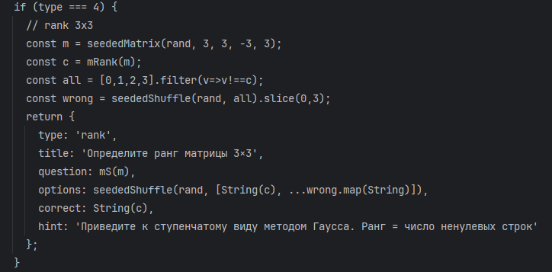
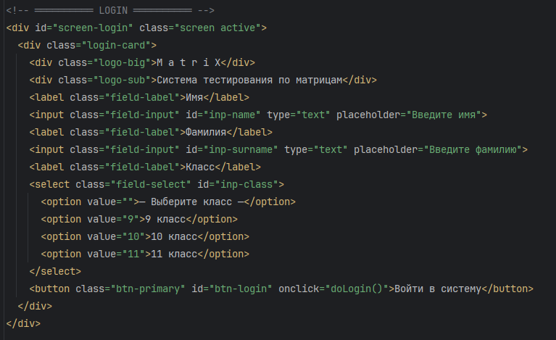
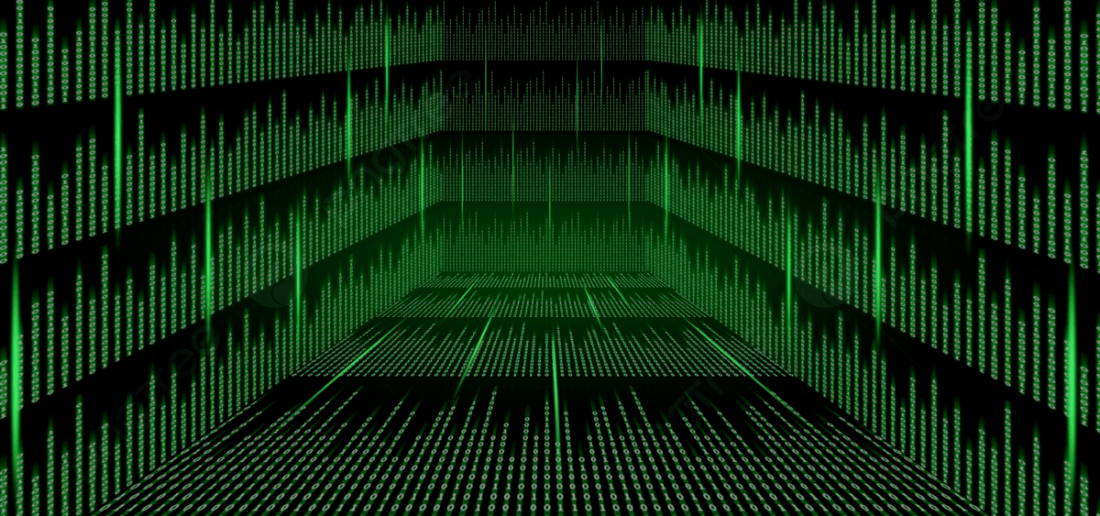
Результаты этапа «Разработка программного кода»:
Реализация генерации задач со статистикой и уровнями сложности:

Slide 8

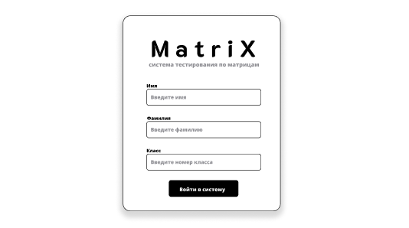
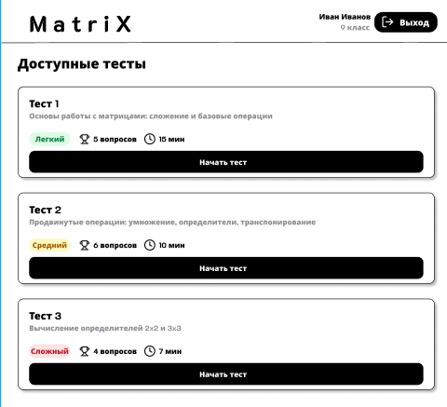
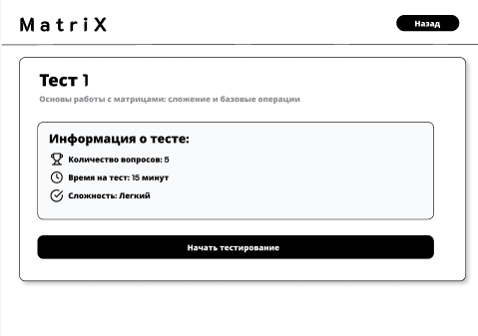
Результаты этапа «Проектирование интерфейса»:

Slide 9
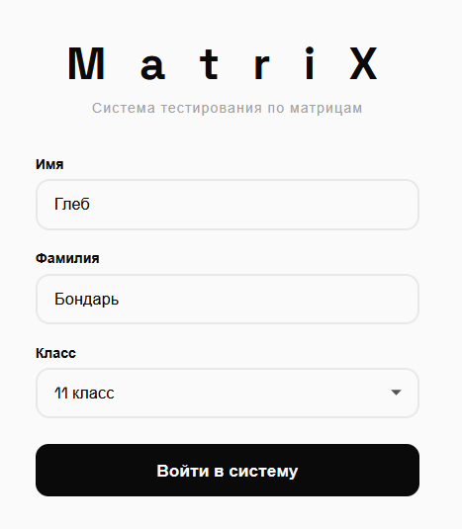
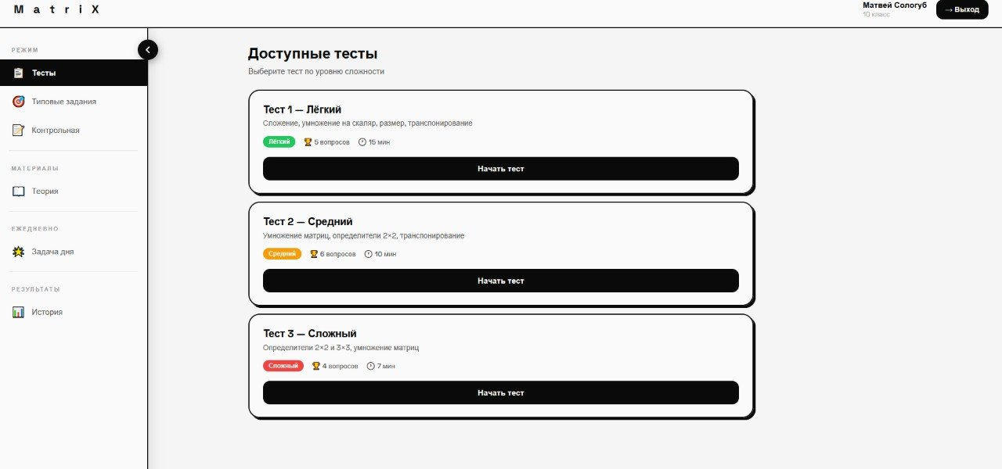
Результаты этапа «Тестирование и отладка»:

Slide 10
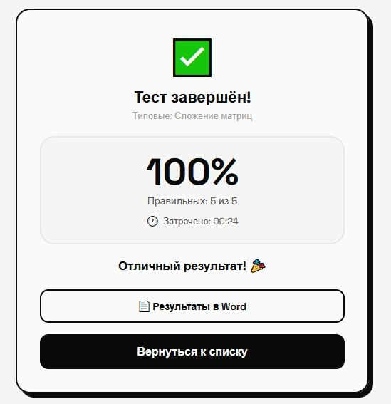
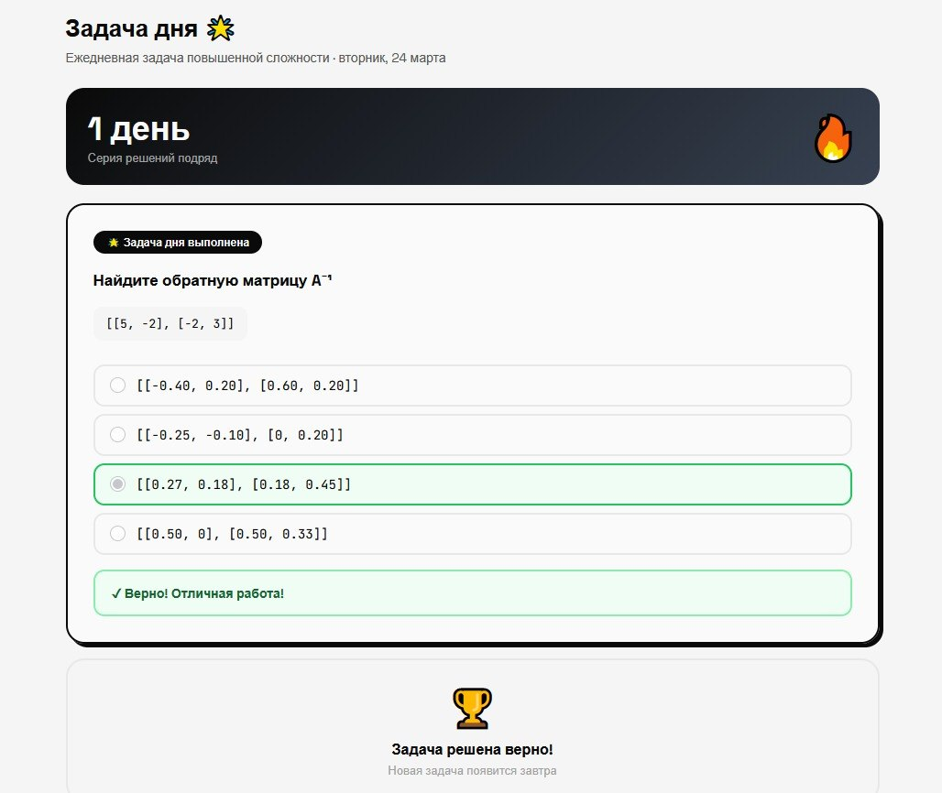
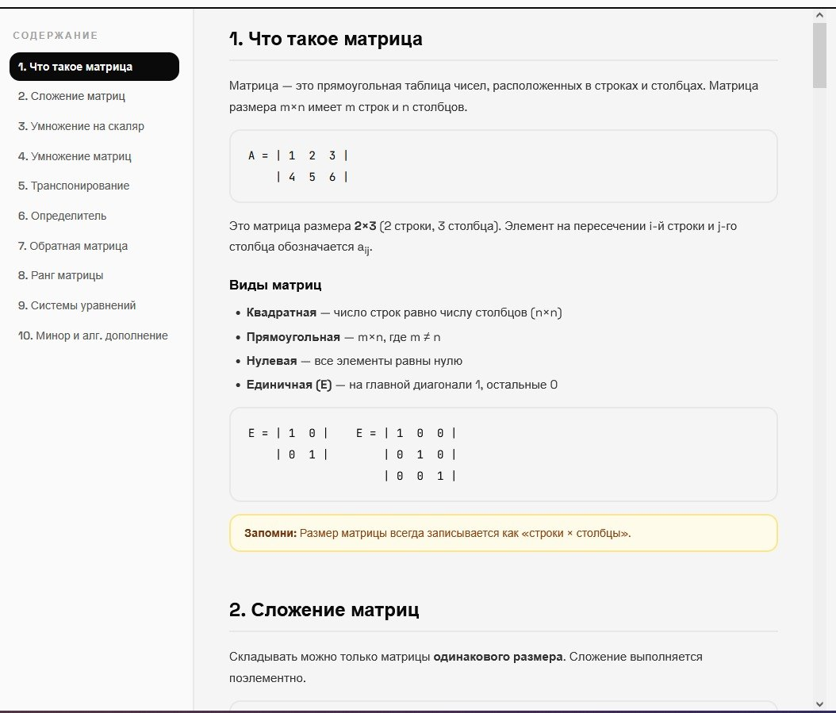
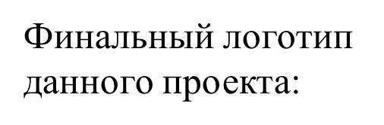

Результаты этапа «Завершение проекта»:
Финальное тестирование и фиксация некоторых багов:

Slide 11

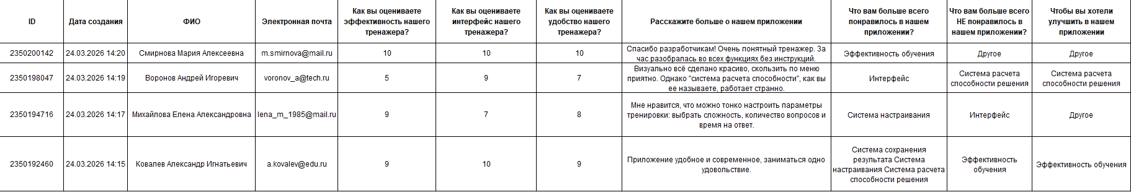
Результаты опросов

Slide 12
Перспективы проекта
Проект будет развиваться по трем направлениям:
1. Новые функции (добавление новых тем и теоретических материалов)
2. Технические улучшения
3. Развитие для образовательных учреждений

Slide 13

Ресурсы, использованные командой для решения кейса
1. Знания – теория по предмету «Математика» (матрицы, методы решения СЛАУ матрицами)
2. Информация о основах алгоритмизации и программирования
3. Оборудование ПК для реализации программного кода (Python, FastAPI)
4. Контакты специалистов в области математического образования и веб-разработки
5. Дополнительная литература:
1)Матрицы для чайников: определение и основные операции с примерами
2)Создание собственного API на Python (FastAPI): Знакомство и первые функции / Хабр
3)Python | Руководство по FastAPI
4)https://staff.tiiame.uz/storage/users/124/presentations/nDI4l6MAMzrLcKItGSlCZOQb1OjyI5Ahj8rMlYbc.pdf
5)https://packaging.python.org/en/latest/tutorials/installing-packages/

Slide 14
Комментарии членов команды
Колпаков – данный проект дал мне большой опыт в программировании, как в написании кода для генерации разных уравнений, так и в построении асинхронных эндпоинтов на FastAPI.
Бондарь – научился создавать собственный интерфейс приложения через FastAPI.
Феоктистов – научился проводить исследования по данной области применения и тестировать интерфейс на его работоспособность и удобство для пользователя, выявляя недостатки.
Боев – научился писать программный код с использованием FastAPI, связывать его с интерфейсами через асинхронные шаблоны, исправлять ошибки в ходе тестирования, улучшать работу функционалов данного тренажера.
Сологуб – в ходе работы над проектом углубил свои знания в построении высоконагруженных асинхронных приложений на FastAPI, настроил интеграцию с базой данных через SQLAlchemy (асинхронный режим), организовал автоматическую валидацию данных через Pydantic v2.

Slide 15


